Slide 1

세상의 책을 모두 여기에!
1 Shop
INTRODUCTION
Copyright@1 Shop 2013
LOGO

Slide 2


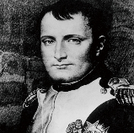



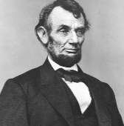

01
EXECUTIVE
INTRODUCTION
★
Executive Introduction
1 Shop 이사진은 Shield 그룹 출신으로 각 분야의 경력을 인정받은 핵심 인력이며
이들보다 더 뛰어난 임직원이 보다 나은 1 Shop을 만들어 갑니다.
나최고(닉네임 : 나폴레옹)
김알지(닉네임 : 모짜르트)
수학박사
공학박사
아르곤 유통 시스템 사업본부장
미래자동차 자금관리 본부장
CEO
Shield 그룹 경영전략 본부장
Shield 그룹 CFO
서적 추천 알고리즘 RR 개발
CFO
미국 CPA
박진출(닉네임 : 링컨)
최전산(닉네임 : 스미스)
경영학 박사
공학박사
Shield 그룹 마케팅 본부장
Shield 그룹 CIO
2013년 광고기획 대통령상 수상
국가 비전 위원회 위원
CMO
경영 컨설턴트
CIO
서적 추천 알고리즘 RR 개발

Slide 3






02
COMPANY
HISTORY
★
Company history
1 Shop은 Shield 그룹 산하의 서적 전문 유통 회사입니다.
보다 나은 미래를 위하여 우리에게 필요한 것은 지식의 공유와 공감이라는 모토 아래,
현대인이 읽어야 할 필수 서적을 판매하고 있습니다.
All around Books in the World!!!
2013
2015
2016
2017
2018
서적 추천 서비스 런칭
벤처 사업자 등록
1 Shop 오픈
추천 알고리즘 특허
연매출 1,000억원 달성
Shield 그룹 임직원
10만명 대상 서적 추천 서비스 시작
Shield 그룹 사내 벤처 등록 후 벤처 사업자 등록
온라인 서점 유통 사이트 1 Shop 서비스 런칭
1 Shop 핵심 서비스 서적 추천 알고리즘 특허 획득
회원 수 100만 돌파
연매출 1,000억원 달성
우수 벤처기업 인증

Slide 4









03
COMPANY
Organization
★
Organization
1 Shop은 구매 관리 본부, 마케팅 본부, 고객관리 본부, 인프라 본부, 물류 관리본부 등
6개 본부와 15개팀 145명이 함께 하고 있습니다.
1 Shop
구매 관리 본부
마케팅 본부
고객 관리 본부
인프라 본부
물류 관리 본부
15 members
20 members
32 members
57 members
21 members
3개팀
5개팀
2개팀
3개팀
2개팀

Slide 5

04
ORGANIZATION
CHART
★
Organization Role & Response
1 Shop은 구매 생산성 향상을 가장 높은 순위에 두고 있습니다.
5개 사업본부는 각 분야에서 데이터 분석과 자동화를 기반으로 하고 있으며, 철저한 책임제를 추구합니다.
02
04
마케팅 본부
물류관리 본부
광고 마케팅
업체 제휴
추천 알고리즘 검증 등
서적 재고 분석
배송 관리 등
구매관리본부
고객관리본부
인프라 본부
마케팅 본부
물류관리본부
구매관리본부
고객관리 본부
인프라본부
출판사 대외 협력
자산 관리 등
고객 관리 및 대응
고객 데이터 분석 등
인프라 관리
알고리즘 개발 등
01
03
05

Slide 6
05
BUSINESS
CONTENTS
★
Service Strategy
1 Shop은 전체 인구 10%인 6억명의 회원을 2030년까지 달성합니다.
트라이앵글 회원 관리 프로그램은 회원 정보를 공유하는 신개념 회원관리 프로그램으로 절대 회원 감소가 발생하지 않습니다.
<회원정보 공유>
A기업
B 기업
C 기업

Slide 7

06
BUSINESS
CONTENTS
★
Service Stats
1 Shop은 자체 추천 알고리즘에 의해 분석된 데이터를 기반으로 체계적이고 현실적인 서비스를 제공합니다.
우리는 1년 365일 무중단 서비스를 제공하며, 강력한 프라이버시 보호와 함께 고객을 가장 우선으로 고려합니다.
67%
신규회원 구매
추천 서적 정확성
85%
신규 회원가입 후 서적 구매 비율
추천 서적에 대한
알고리즘의 정확성
85%
회원 재구매
서적의 다양성
1 Shop을 1회 이용한
회원의 재방문 및 구매비율
전세계 30여개 국가
서적 보유
서비스
목표
50%
추천 알고리즘 이용
강력한 프라이버시 보호
검색 등의 방법이 아닌
추천 알고리즘에 의한 서적
구매 비율
회원 프라이버시를
가장 우선하는 기업
24*365 무중단 서비스
언제 어디서나
안전한 서비스 제공

Slide 8






07
BUSINESS
GOALS
★
Business goals
1 Shop은 전세계 60억 지구인들에게 연평균 10권의 독서기록을 갖게 하는 것이 꿈입니다.
그리고 2030년 1 Shop은 종합 전자상거래 기업으로 1조원의 매출을 목표로 합니다.
지식의 향연
01
보다 나은 미래를 위하여 우리에게 필요한 것은 지식의 공유와 공감
빅데이터 기반의 추천 서비스
02
빅데이터 분석을 기반으로 맞춤형 서적 추천
회원 5억명 데이터 축적
03
전세계 회원 5억명을 통한 데이터 축적
연출 1조원 시대
04
2030년 매출 1조원 시대 유치
종합 전자상거래 기업
05
2030년 매출 1조원 시대를 위한
종합 전자상거래 기업으로의 성장

Slide 9


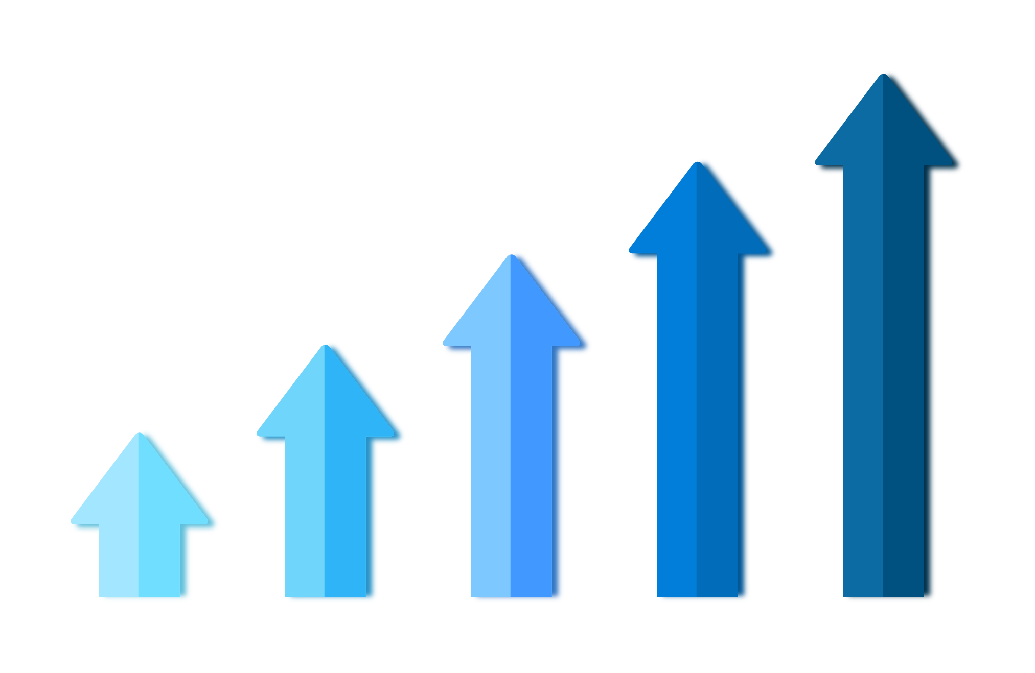



08
SALES
RESULTS
★
Sales results
매출 3,000억원은 누구에게나 일어나는 매출이 아닙니다.
1 Shop은 글로벌 시장에 진출하여 A사, W사, E사와 당당하게 겨룰 수 있는 경쟁력 있는 회사가 되겠습니다.
연매출 1,000억원 달성
매출 3,000억원 시대
그 어렵다는 매출 1,000억원 달성으로
초일류 기업으로 성장하는 분기점
6개국 온라인 서비스를
통한 고도 성장 시기
글로벌 진출기
글로벌 시장
진출
매출 1,000억원
2020
회사 설립 5년만에
1,000% 성장
순이익 20억
2019
지속적인
연구개발에도
순이익 20억 달성
86억
2018
회사 설립 3년 후
100억원 규모 성장
2017
2016

Slide 10





09
FUTURE
PLANS
★
Future plans
2020년 매출 3,000억원 시대를 열고, 2030년 매출 1조원 시대를 열기 위해서
1 Shop은거듭된 혁신과 혁신의 길을 걸어가야 합니다.
물류 혁신
회원 이탈방지
물류 시스템 최적화를
통한 비용 절감
회원탈퇴 없는 서비스
STEP 01
STEP 03
알고리즘
시장 확대
STEP 02
STEP 04
알고리즘의 혁신
비용절감
경계 파괴
무탈퇴 회원
회원이 읽고 싶어하는 책을
정확하게 전달 목표
언어 장벽 없는
번역 서비스 연계

Slide 11
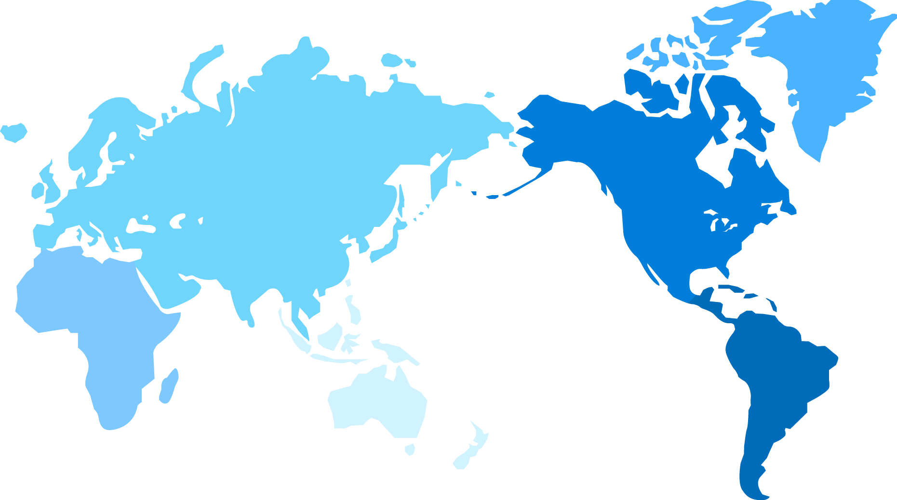
10
COMPANY
LOCATION
★
Company location
1 Shop은 6개 글로벌 전략기지를 전략기지를 설치하여 각 지역의 서적 트렌드를 분석하고 있습니다.
그리고 2020년 1 Shop은 세계로 나아갑니다.
04
02
캐나다 퀘벡
프랑스 파리
북미 지역 중 캐나다 시장 개척
프랑스 파리를 중심으로 한 EU 시장 개척 기자
06
03
미국 뉴욕
호주 멜버른
미국 본토 시장 개척을 위한
전략 기지
01
호주, 뉴질랜드에 위치한
오세아니아 시장 개척 기지
05
남아공 케이프타운
브라질 리우
남아공 케이프 타운에 위치한
아프리카 시장 개척 기지
남미 시장 개척을 위한 전략기지

Slide 12

Thank you !
세상의 책을 모두 여기에!
신개념 추천 알고리즘을 적용한 온라인 서점
1 Shop이 여러분과 함께 합니다.

